Slide 1
Game Programming Pattern:
Event Queue
Seminar: Computergrafik mit Game Engines
Benjamin Kraft

Slide 2
Inhalt
Das Pattern
Vorteile
Nachteile
Queue-Arten
Ring-Buffer
C++ Implementierung in Minispiel
Quellen

Slide 3
Das Pattern
Reihe von Ereignissen oder Befehlen in First-In, First-Out Warteschlange
Sender legt Element ab, fährt fort
Empfänger bearbeitet Element später
Zeitliches Decoupling
"All the sender can do is throw a request on the queue and hope for the best."
https://gameprogrammingpatterns.com/event-queue.html

Slide 4
Vorteile
Asynchrone Verarbeitung: Multithreading möglich:
Game-Loop leidet nicht unter teuren Befehlen (Sound, IO)
Einfache Skalierung: Jeder kann Sender/Empfänger sein
Sender, Empfänger müssen sich nicht kennen

Slide 5
Nachteile
Muss global verfügbar sein
Keine direkte Antwort
Schleifen schwer zu entdecken:
Asynchrone Ausführung, Spiel stürzt nicht sofort ab
Veraltete Ereignisinformationen

Slide 6
Queue-Arten
Broadcast-Queue:
  Element: Ereignis
  Viele Sender
  Viele Empfänger
Single-Cast-Queue (Asynchrone API):
  Element: Befehl
  Viele Sender
  Ein Empfänger (zB AudioManager)
Work-Queue:
  Element: Befehl
  Viele Sender
  Viele Empfänger (zB ThreadPool)
  Befehl geht nur zu einem Empfänger

Slide 7
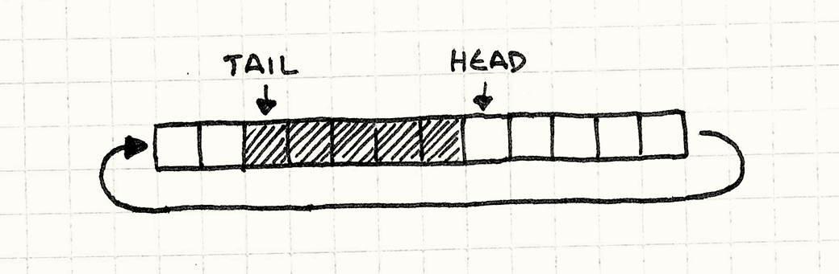
Ring-Buffer
Array A mit fester Länge N
TAIL: Position neues Element (Schreiben)
HEAD: Position ältestes Element (Lesen)
Push(E):
A[TAIL] = E;
TAIL = (TAIL + 1) % N;
Pop():
E = A[HEAD];
HEAD = (HEAD + 1) % N;
Return E;
Beide Operationen: O(1)
Quelle: https://gameprogrammingpatterns.com/event-queue.html

Slide 8
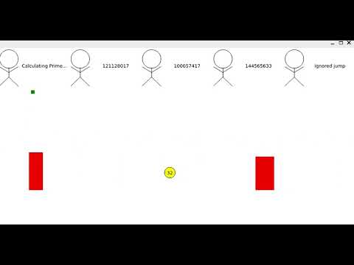
Implementierung
Quellcode: https://git.benjamin-kraft.eu/benjamin/EventQueue/src/branch/stand_vortrag

Slide 9
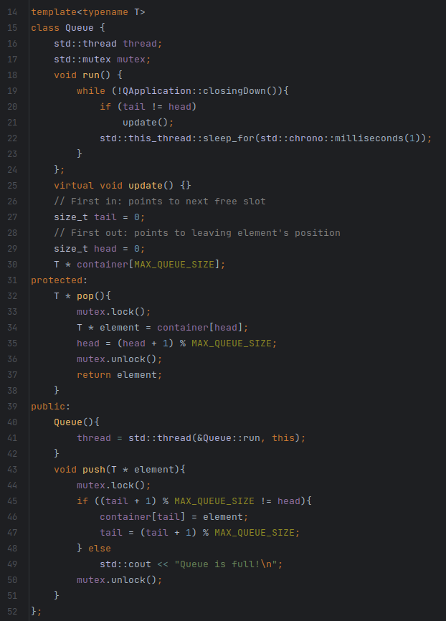
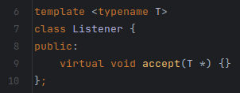
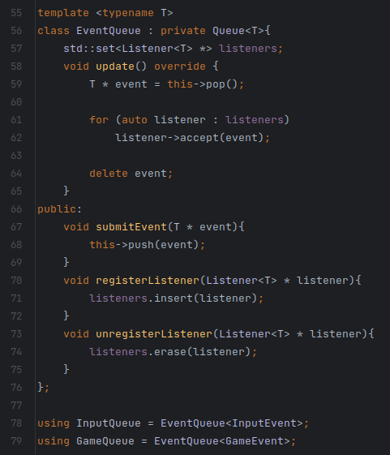
Hauptklasse Queue
Listener
EventQueue(Queue)

Slide 10
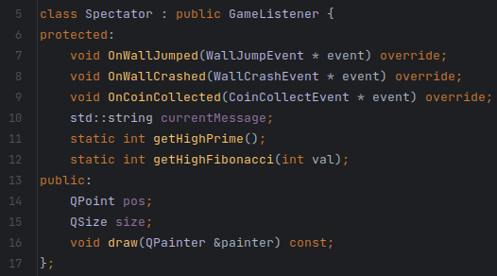
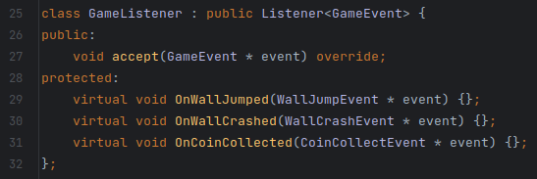
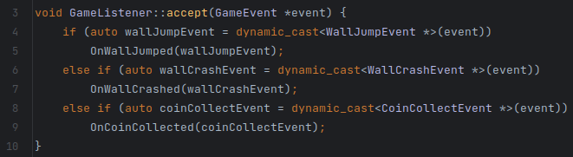
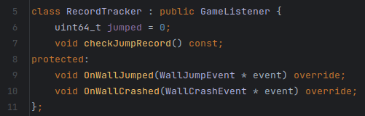
Spectator(GameListener)
GameListener Header
GameListener Source
RecordTracker(GameListener)

Slide 11
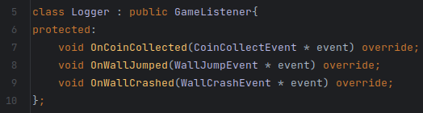
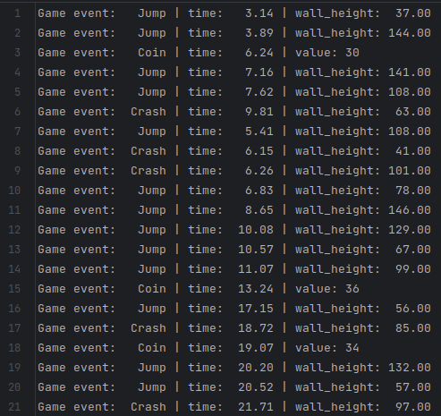
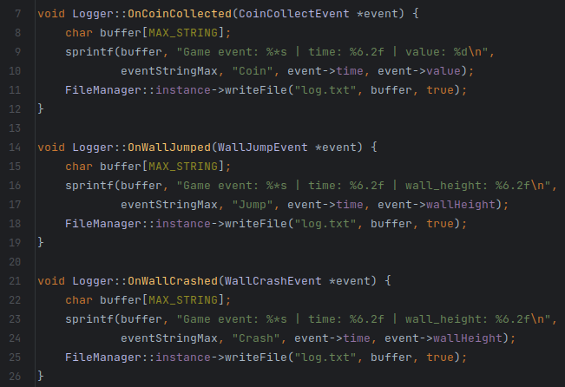
Logger(GameListener) Header
log.txt (2 Durchläufe)
Logger(GameListener) Source

Slide 12
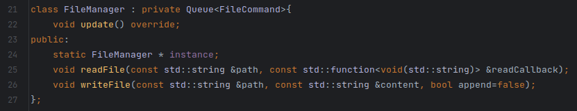
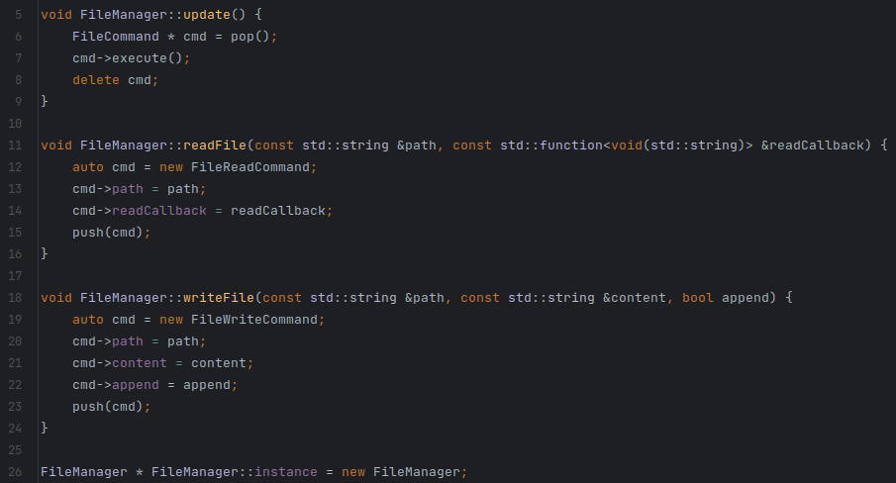
FileManager(Queue) Header
FileManager(Queue) Source

Slide 13
Quellen
https://gameprogrammingpatterns.com/event-queue.html
https://www.embedded.com/ring-buffer-basics/
https://en.wikipedia.org/wiki/Circular_buffer (28.01.2023)
https://cplusplus.com/reference/thread/thread/thread/

